Slide 1
Трудові ресурси та зайнятість населення

Slide 2



Трудові ресурси – це частина населення країни (регіону), яка має необхідні для трудової діяльності освітній, професійно-кваліфікаційний рівні, фізичний розвиток і стан здоров’я.
Працездатне населення
(15-65 років)
Працюючі підлітки
Працюючі пенсіонери
ТРУДОВІ РЕСУРСИ
Верхня межа працездатного віку визначається середньою тривалістю життя та фінансовими можливостями держави

Slide 3
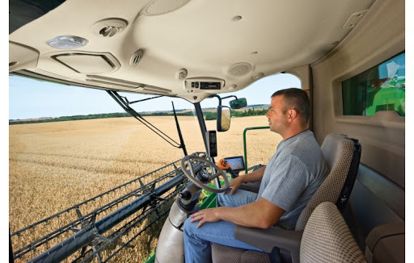

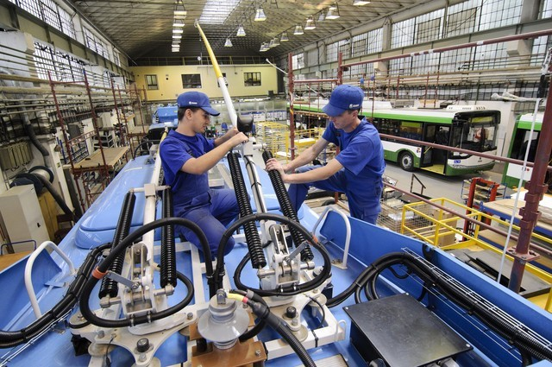
Характеристики трудових ресурсів
Вік
Кількість
Рівень освіти
Рівень кваліфікації
Науково-технічний прогрес обумовлює стрімке зростання вимог до цих характеристик

Slide 4

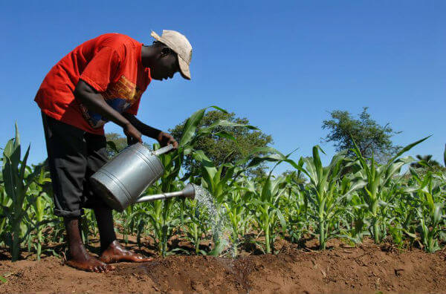
Забезпеченість трудовими ресурсами
Високорозвинені країни
Економічно відсталі
Велика частка населення середньої вікової групи
Велика частка населення молодшої вікової групи
Високий рівень професійної підготовки
Низький рівень професійної підготовки
Краща забезпеченість трудовими ресурсами
Низький рівень забезпечення трудовими ресурсами

Slide 5

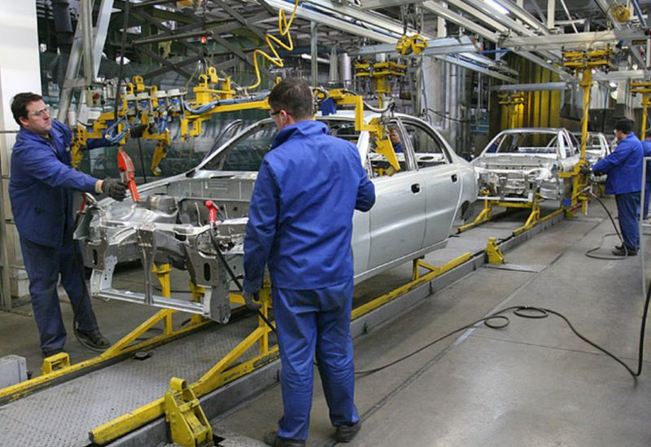
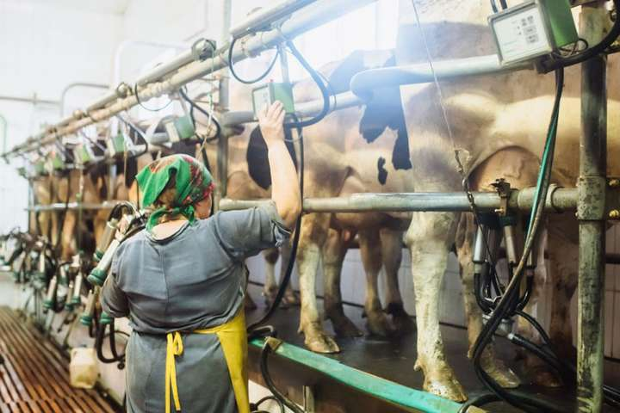
Але не все населення, що належить до трудових ресурсів, зайняте у суспільному господарстві.
ТОМУ поряд із поняттям трудових ресурсів використовується поняття
економічно активне населення.
Це частина трудових ресурсів, яка пропонує свою робочу силу для виробництва товарів і надання послуг у суспільному господарстві.

Slide 6
Усе населення України
Діти і підлітки до 16 років
Люди працездатного віку (16-59 років)
Літні люди (старші 60 років)
Діти
Підлітки, що працюють
Інваліди
Працездатне населення
Песіонери, що не працюють
Пенсіонери, що працюють
Трудові ресурси
Економічно активне населення
Економічно неактивне населення
Учні, що не працюють (після 16 років);
Студенти;
Особи, що працюють у приватному підсобному господарстві;
Люди на пільговій пенсії;
Домогосподарки
Зайняті у виробництві
Безробітні

Slide 7
Безробітні - особи віком 15 років і більше, які у визначений період не мали роботи, займалися її пошуками й були готові взятися за неї
Рівень безробіття — це співвідношення кількості безробітних до загальної кількості економічно активного населення, виражене у відсотках.
Приклад:
Чисельність зайнятих – 65 млн. чол., чисельність безробітних –5 млн. чол. Розрахуйте рівень безробіття.
Кількість економічно активного населення 65 млн +5 млн =70 млн
Рівень безробіття 5 млн : 70 млн · 100%=7,14%
Середній рівень безробіття в світі 5-8%. Цей показник відрізняється по країнах. Найнижчий - в Азії (1-5%) – в країнах, що останнім часом активно розвиваються.

Slide 8
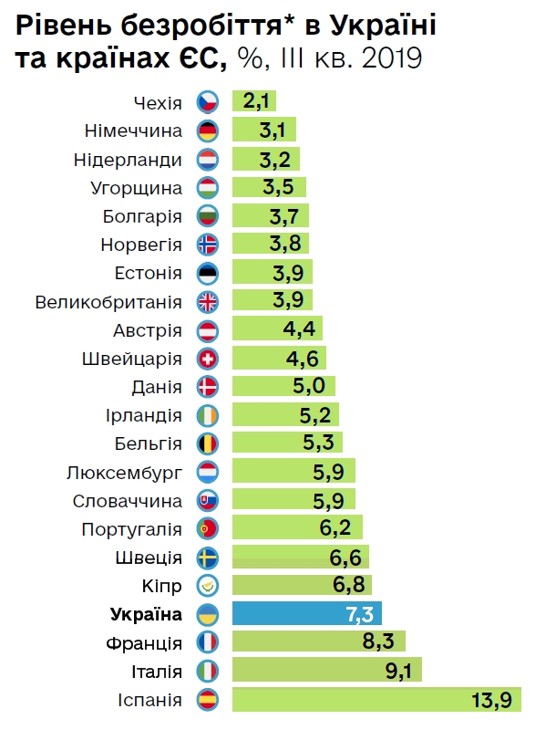
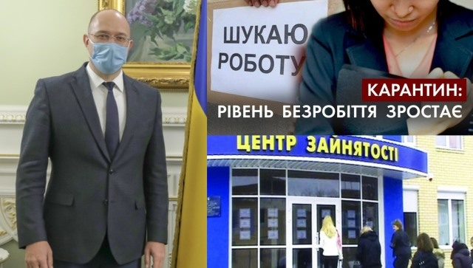
За даними міністерства розвитку економіки, торгівлі та сільського господарства України :
За даними Євростату на 2019 р. :
Японія – 2,5%
США – 3,6 %
Китай – 3,9%
Але через пандемію коронавірусу
у 2020 році рівень безробіття стрімко зростає

Slide 9

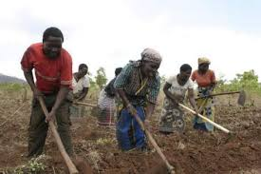
Зайнятість населення у світі
40% - у сільському господарстві
20% - у промисловості
40% - у сфері послуг
У розвинених країнах основна частина населення працює у сфері послуг
У бідних країнах – у виробничій сфері

Slide 10
Задача:
У країні 15 млн 895 тис зайнятих у виробництві, безробітних 1 млн 487 тис.. Визначте рівень безробіття.

